Slide 1
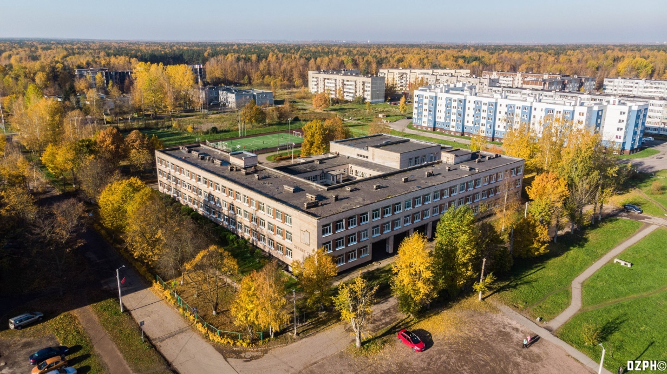
Использование метапознавательных и метакогнитивных стратегий для развития саморегуляции обучающихся
Муниципальное общеобразовательное учреждение «Ломоносовская общеобразовательная школа №3»
Муниципального образования Ломоносовский муниципальный район Ленинградской области
2023 год

Slide 2
Реализация плана мероприятий
Обучение членов школьной команды на КПК (6 человек, февраль-май 2022)
Педсовет: «Что такое метапознание и как оно связано с саморегулируемым обучением» (апрель 2022)
Мониторинг способностей (сентябрь 2022)
Совещание по анализу мониторинга (октябрь 2022)
Семинар: «Метакогнитивные образовательные технологии» (октябрь 2022)
Открытые уроки с использованием учебных стратегий работы с текстом, составление аналитических таблиц (социально-гуманитарные предметы, декабрь 2022)
Открытые уроки (стратегии саморегулирования, декабрь 2022)
Открытые уроки (техники, ориентированные на решение задач, декабрь 2022)
Развитие метапознания через проектное обучение (проекты по внеурочной деятельности «России славные сыны», 1, 2 четверть)

Slide 3
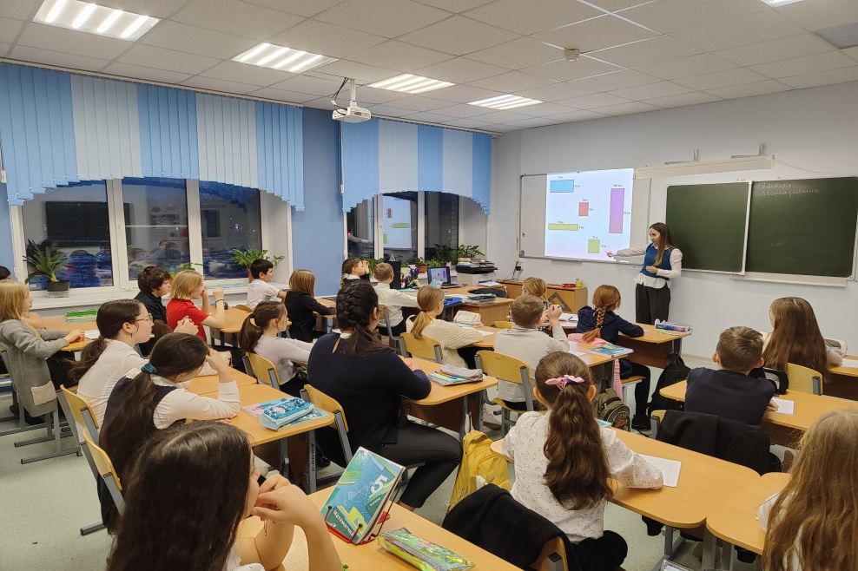
Результат деятельности ИП «Метапознание в обучении» (по итогам 2022 года)
Оформление рабочей тетради
Конспекты открытых уроков
Оформление метакогнитивной среды в кабинетах (классные уголки)
План проведения метакогнитивных мероприятий

Slide 4
